Slide 1
DIagonalization using Equivalent Matrices(DIEM)を用いた音響信号を 対象とするブラインド信号分離
古川研究室 B4 西山 慶

Slide 2
目次
1. はじめに
2. BSS(Blind Source Separation)問題
3. 同時対角化問題
4. 研究目的
5. DIEMの音源分離への適用(提案)
6. 評価量
7. シミュレーション
8. 結果,まとめ
9. 考察と今後の予定
10. 参考文献
11.付録

Slide 3
1, はじめに(研究背景)
様々な音声が混在している
話者1
話者2
話者3
所望の音声抽出
BSS
ノイズキャンセラ、音声認識率向上
広範囲に応用が可能

Slide 4
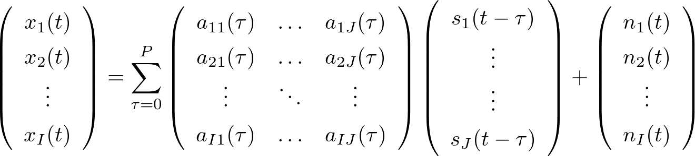
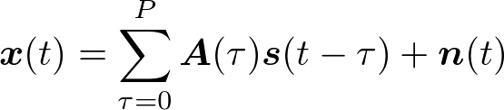
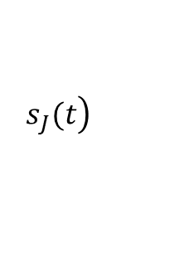

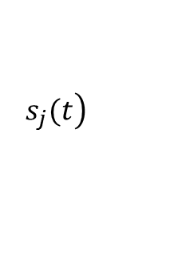
2. BSS(Blind Source Separation)問題
ガウス性白色雑音
観測信号x(t)
統計的に独立な信号源 s(t)
インパルス応答
$$x_{i}\left(t\right)$$
$$\left.s_{j}(t\right)$$
$$\left.s_{J}(t\right)$$
…….(2)
…….(3)
(Aの正則を仮定、信号源の個数が既知である仮定で信号源の個数Jとマイクロホンの個数Iの関係はＩ=J$≥$2)

Slide 5



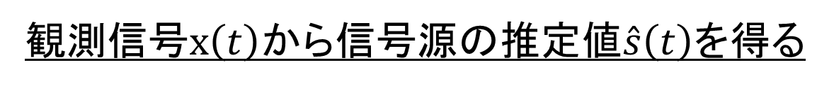
2. BSS問題(瞬時混合)
(3)式においてP=0(インパルス応答長1)
と定義
:瞬時混合
……..(4)
<BSSの目標>
観測信号$x\left(t\right)から$信号源の推定値$\hat{s}\left(t\right)を$得る
……..(5)
を満たす分離行列 を推定する。
……..(6)

Slide 6






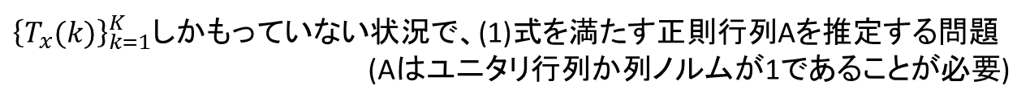
3. 同時対角化問題
同時対角化問題とは、 に対し
: 正則な行列
:K個の必ずしも正則とは限らない対角行列
$$⋮$$
$⋮$
………(1)
K
K個の等式を全て満たすとき、${\left\{T_{x}(k)\right\}}_{k=1}^{K}$は同時対角可能な行列
${\left\{T_{x}(k)\right\}}_{k=1}^{K}$しかもっていない状況で、(1)式を満たす正則行列Aを推定する問題
(Aはユニタリ行列か列ノルムが1であることが必要)
同時対角化問題

Slide 7

4. 研究目的
同時対角化問題の解法の一種
文献[1]では，ＤＩＥＭを提唱
<特徴>
反復なしで， を計算しなくても が求まる
演算量が少ない

Slide 8
4. 研究目的
BSS問題の目標である分離行列Wの推定にDIEMを用いることが有効であるか検証
観測信号にノイズが混入したときの特性評価

Slide 9
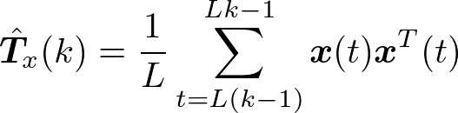
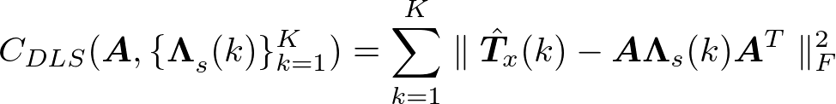


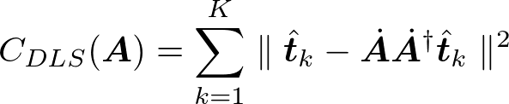




5. DIEM
(11)ページの(10)式により、 と表せ
….(7)
(${\hat{T}}_{k}$:(N×N),A:(N×N),$Λ_{s}$(k):(N×N))
Aに関して4乗,次元Nの同時対角化問題
,
を用いて、(7)式を変形
（解が一意に定まらない）
詳細は付録P. 19.20.21 に添付
…….(8)
(${\hat{t}}_{k}:(N^{2}×$1))
${ \left\{Λ_{s}(k)\right\}}_{k=1}^{K}$
を求める必要がなくなる
$\dot{A}\dot{に関して2乗、次元N^{2}の}最小化$問題に帰着

Slide 10

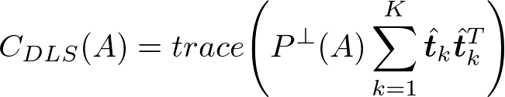
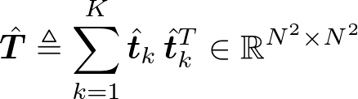


5. DIEM
(8)式からの続き
と置くと
として
$N^{2}とNの$空間での最小値は一致しない
の$N^{2}個の中の$影響力の大きいN個の固有ベクトルを取り出して考える
(以降の詳細は付録P.20 に記載)
……..(9)

Slide 11

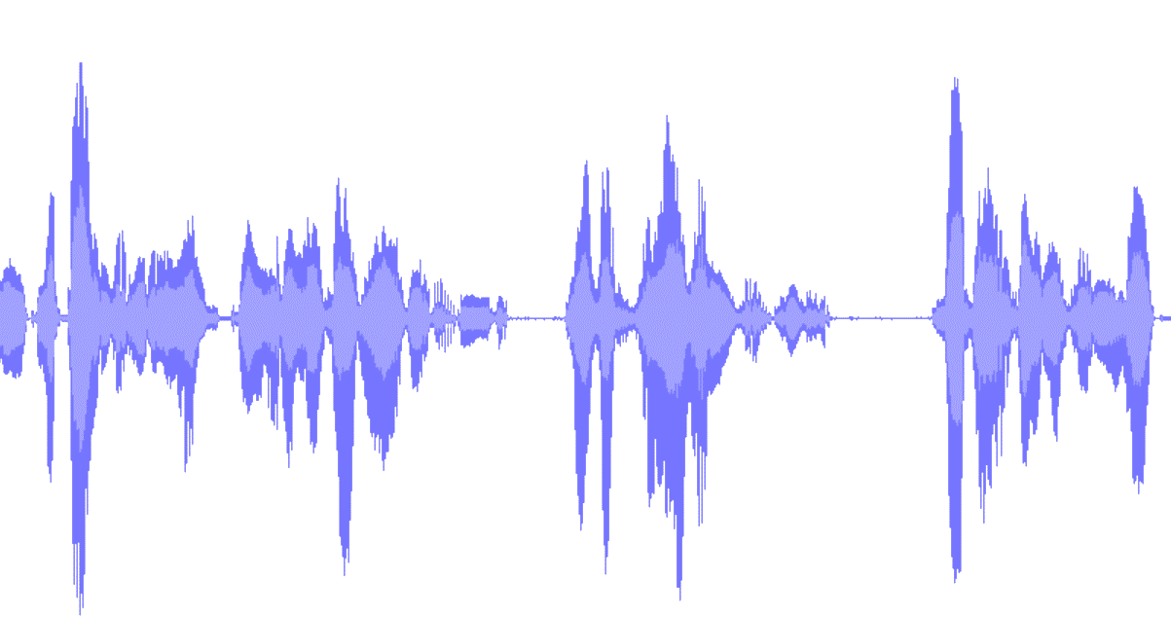





4. DIEMの音源分離への適用(提案)
観測信号から を得られる条件:
信号のquasistationry性，信号源の平均値 ,信号源が統計
的に独立であること
振幅
(全体では非定常信号)
長さ L
長さ L
長さ L
epoch 1
epoch 2
epoch K
分散共分散行列を得る
(推定する)
定常とみなす
定常とみなす
定常とみなす

Slide 12


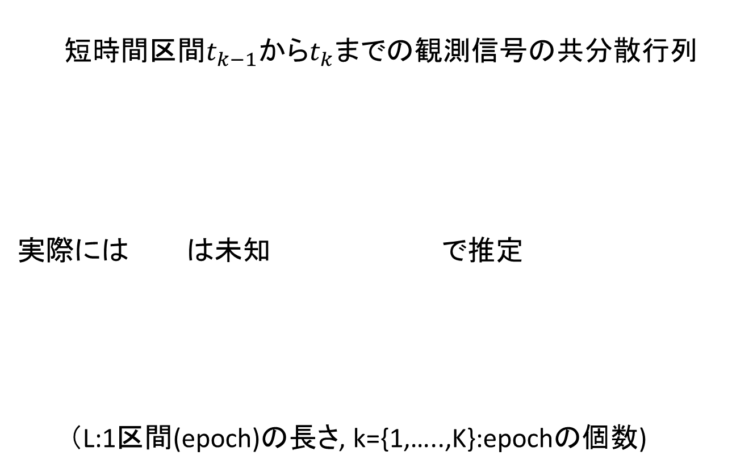
4. 提案(音声で用いる共分散行列)
短時間区間$t_{k−1}からt_{k}$までの観測信号の共分散行列
実際には は未知 で推定
（L:1区間(epoch)の長さ, k={1,…..,K}:epochの個数)
（
:対角行列，
）
……..(10)

Slide 13
6.シミュレーション
DIEMに音声を適用したときに有効性があるかどうかを確かめる
表1: シミュレーション条件
信号源、マイクロフォン | 2個
混合行列(ガウス乱数) | A=[-0.394818 0.276162;0.187384 0.694967]
サンプリングレート | 8kHz
音声の長さ | 最大130分
ＰＩ（Ｇ）
音声は日本音響学会研究用連続音声データベース(ASJ-JIPDEC)の中の音声データ(男性と女性の声)を使用した
(PI(G)は，-∞[dB]に近いほどGが対角行列に近くなる)

Slide 14
6.シミュレーション
epochの個数, epochの長さをどのように設定すれば、
適切であるか調査した
表2: K,Lを変化させたときのＰＩ（Ｇ）
表2の結果から，ＤＩＥＭを音声の混合モデルに用いることができ，有効であることが判明
K=1000,L=10000のときに分離精度が高いことが判明

Slide 15
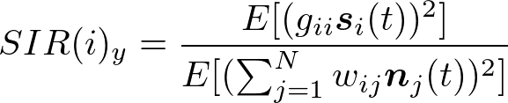
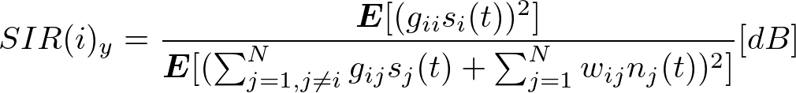

6. シミュレーション(ノイズを混入したとき)
表３：ＤＩＥＭにノイズを入れるときのシミュレーション条件
K(epochの個数) | 1000
L(epochの長さ) | 1.25秒(10000サンプル)
SNR
SIR
SIR
のとき、ＳＩＲとＳＮＲは一致
SIR: 所望信号と干渉信号の電力比

Slide 16


6. シミュレーション(結果)
最適なパラメータを用いてDIEMで推定した と
完全な分離行列 でＳＩＲを比較したとき，ほぼ
一致している．
（（２）式のn(t)の分散の決め方は付録P.25に記載）

Slide 17
8. まとめ
<まとめ>
同時対角化問題の解法の一種であるDIEMを用いて
ブラインド音源分離を行うことができた．
観測信号に雑音が混入したときに，影響をほとん
ど受けないことが確認できた．
<今後の予定>
今回、瞬時混合による研究を進めたが、畳み込み混合においてもDIEMに音声を適用し、雑音混入の状況下での特性を解明したい．

Slide 18
9. 参考文献
[1] Gills Chabriel and Jean Barrere, “A Direct Algorithm for Non- orthogonal Approximate Joint Diagonalization” IEEE TRANSACTIONS
ON SIGNAL PROCESSING,VOL.60,NO.1,January 2012,pp.39-47.
[2] A. Yeredor ,“On Using Exact Joint Diagonalization for Noniterative Approximate Joint Diagonalization”,IEEE SIGNAL PROCESSING LETTERS, VOL.12,NO.9,September 2005,pp.645-648.

Slide 19

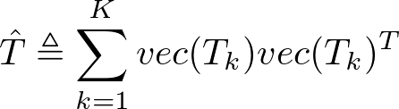


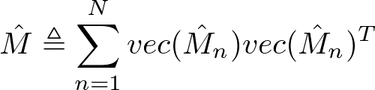



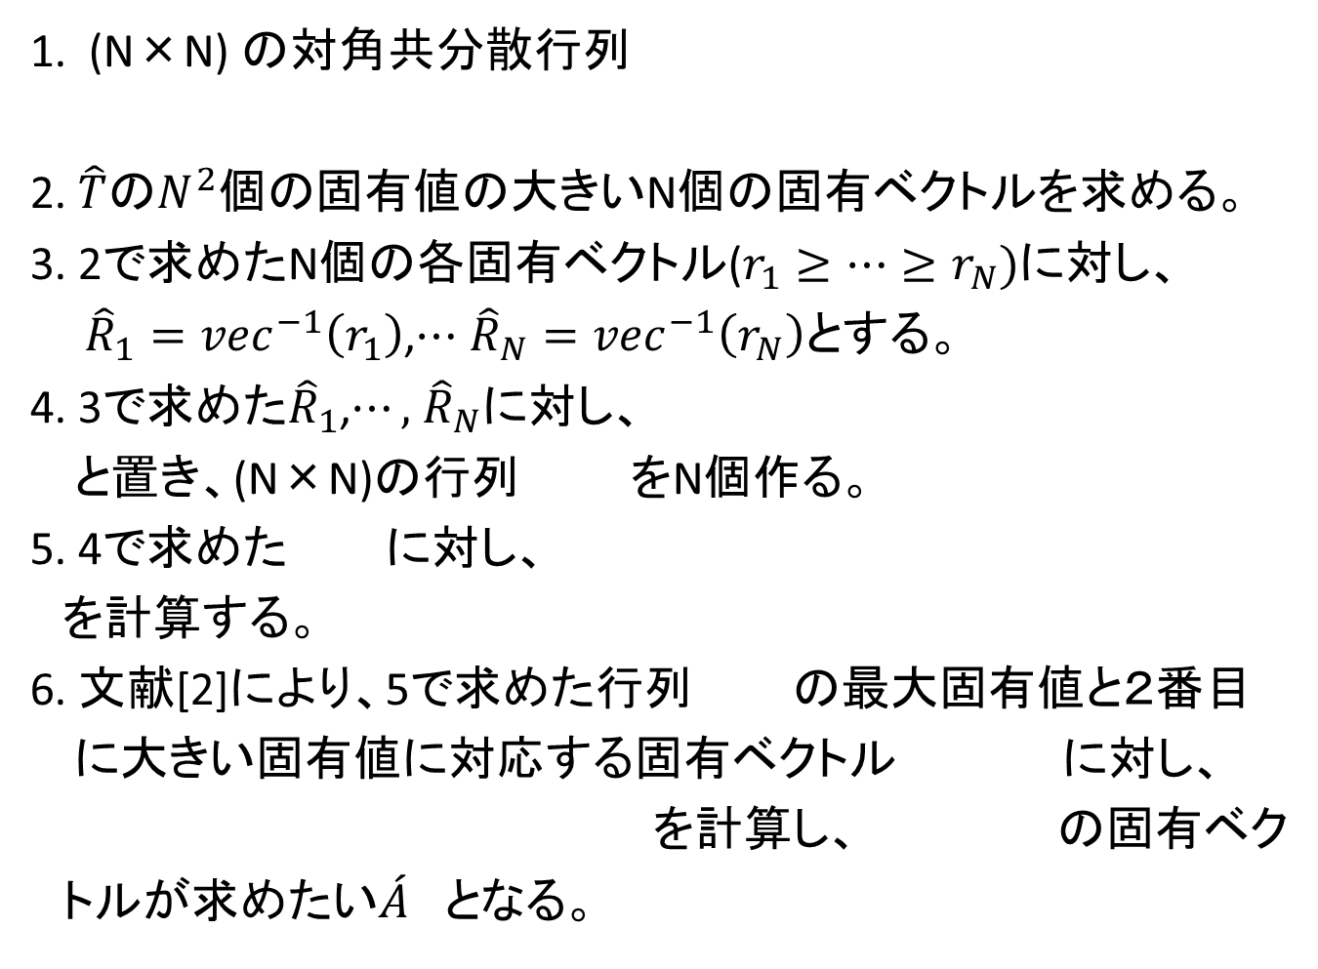
10. 付録(DIEMのまとめ)
1. (N×N) の対角共分散行列
2. $\hat{T}のN^{2}個の$固有値の大きいN個の固有ベクトルを求める。
3. 2で求めたN個の各固有ベクトル($r_{1}≥⋯≥r_{N})$に対し、
${\hat{R}}_{1}={vec}^{−1}\left(r_{1}\right)$,$⋯$ ${\hat{R}}_{N}={vec}^{−1}\left(r_{N}\right)$とする。
4. 3で求めた${\hat{R}}_{1}$,$⋯,$ ${\hat{R}}_{N}$に対し、
と置き、(N×N)の行列 をN個作る。
5. 4で求めた に対し、
を計算する。
6. 文献[2]により、5で求めた行列 の最大固有値と２番目
に大きい固有値に対応する固有ベクトル に対し、
を計算し、 の固有ベク
トルが求めたい$\acute{A}$ となる。
をK個用意して
とする。

Slide 20
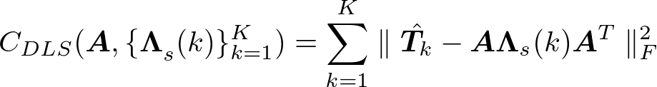
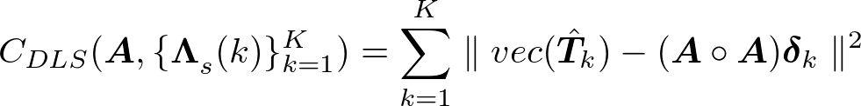

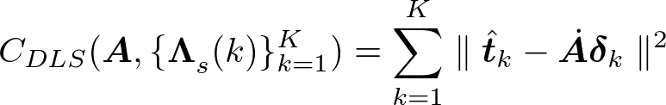

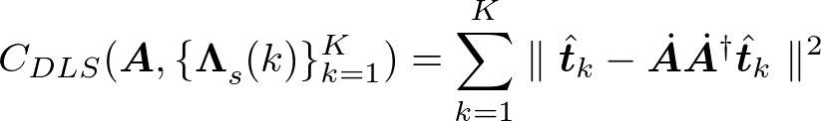

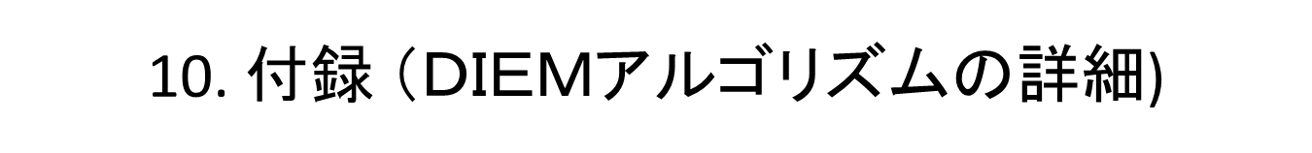
10. 付録 （$ＤＩＥＭ$アルゴリズムの詳細)
…….(8’)
…….(11)
,
とすれば
…….(12)
と書けるので
…….(9’)
( は、 の対角要素を列に持つ行列)
19

Slide 21

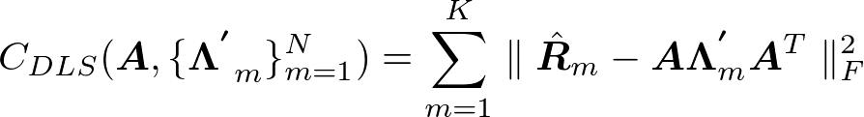



10.付録
（4）式の最小化問題はN個の固有ベクトル${\hat{r}}_{1}……{\hat{r}}_{m}$を取り出すことによって、次の(13)式に書き替えることができる。 を用いて$N^{2}$次元の最小化問題に帰着
……(13)
ここで、(14)式を考える
……(14)
(14)式で示される対角共分散行列のn列成分は(12)式により(11)式のように表される。
……(15)

Slide 22




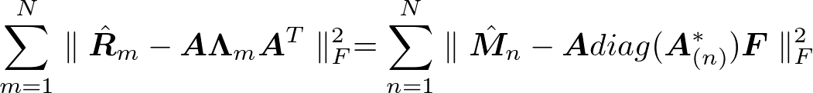
10.付録
(N×N)の$T_{m}の$m列成分を横にN個並べ、行ベクトルの形で表したものを$M_{n}とすれば$
……(16)
……(17)
(16),(17)式により、(15)式は次のように書き替えることができる。
……(18)
$M_{n}の$推定値${\hat{M}}_{n}は$N個の各固有ベクトルをＮ個,${vec}^{−1}$()した行列となる。
(15)式のN$次元$の最小化問題は(19)式により,$N^{2}次元$の問題に帰着
……(19)

Slide 23
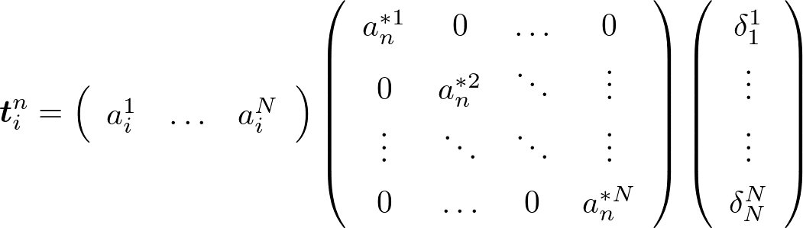
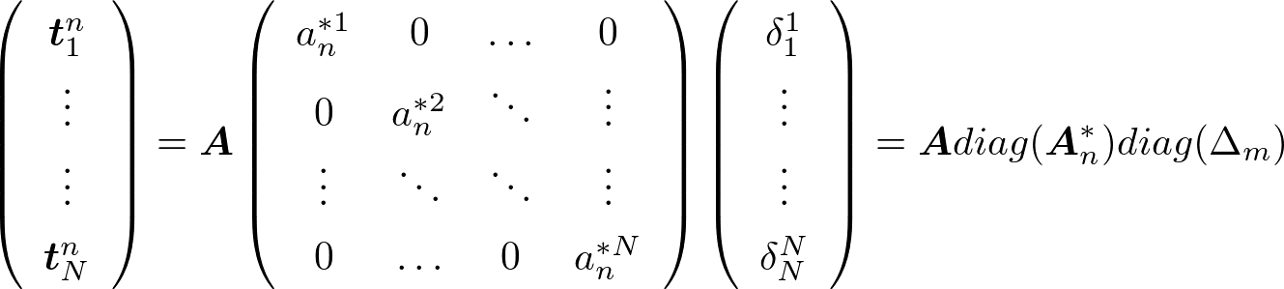


10. 付録
(14)式から(15)式への証明
(14)式で示した$T_{m}の$i行n列成分は次のように書ける。
ゆえに$T_{m}の$n列成分は以下のように表せる。
……..(15’)

Slide 24


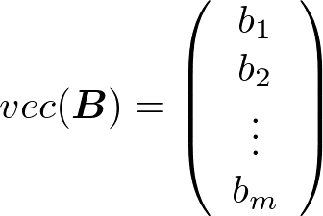


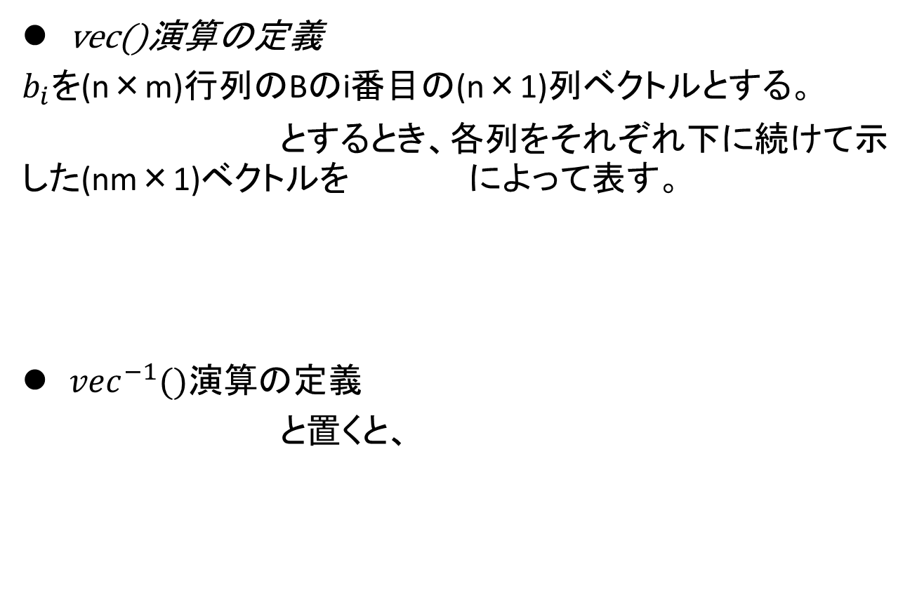
9,付録
vec()演算の定義
$b_{i}を$(n×m)行列のBのi番目の(n×1)列ベクトルとする。
とするとき、各列をそれぞれ下に続けて示した(nm×1)ベクトルを によって表す。
${vec}^{−1}()演算$の定義
と置くと、

Slide 25
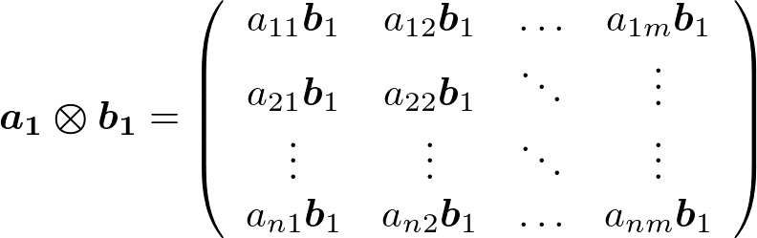

9,付録
ＫＲ積( 演算）の定義
$b_{i}を$(n×m)行列のAのi番目の(n×1)列ベクトルとする。
B=($b_{1},b_{2},$…..,$b_{m}$)とする.同様$にa_{i}を$(n×m)行列のAのi番目の(n×1)列ベクトルとし、A=($a_{1},a_{2},$…..,$a_{m}$)とする。
クロネッカー積( 演算)の定義

Slide 26


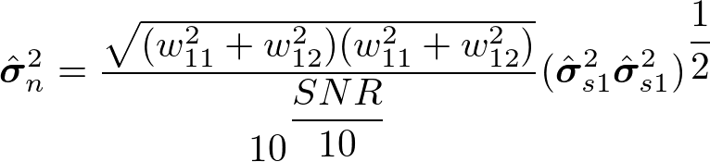

10. 付録
= を用いてSIRを計算したときにSNRと一致するように を決定する式を以下に示す。
………(20)
2
${（w}_{ij}は$Wのi行j列成分)
（
)
により決定したものを(16)式に用いた
音声信号を信号源として用いた環境下で，ＢＳＳの分離行列Wの推定に，
同時対角化問題の解法の一種であるDIEMを用いることを提案

Slide 27
表4.1: K=1000,L=10000のときのSIR
表4.3: K=10,L=10000のときのSIR

